Slide 1




DUE DILLIGENCE
[nome]

Slide 2
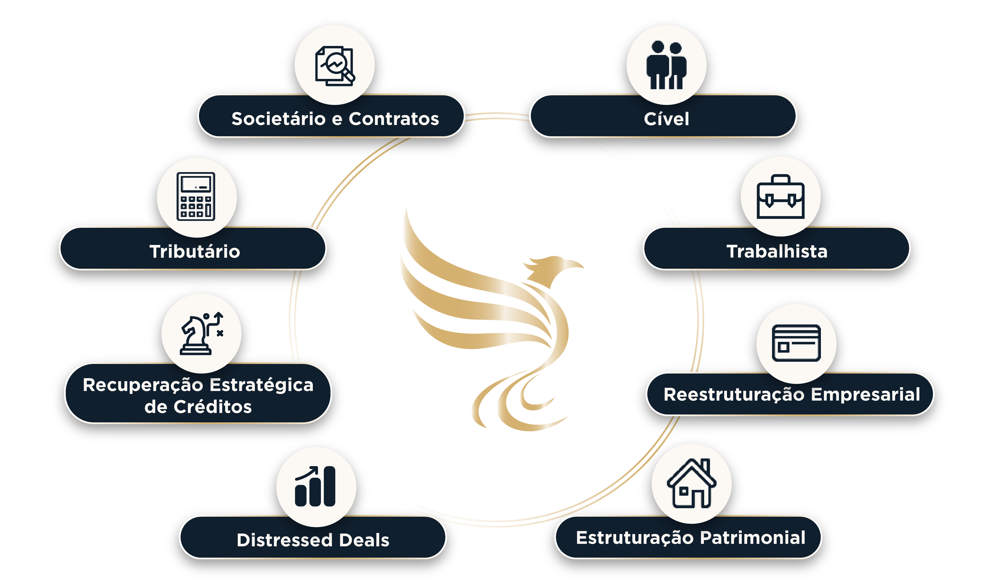




SOBRE O ESCRITÓRIO
R$ 3 Bilhões
Sob responsabilidade
Mais de 8.000 processos
Sob gestão
Mais de 60 colaboradores
>80% pós graduados/especialistas)
+200 clientes
Aproximadamente

Slide 3

t
METODOLOGIA
Due Diligence:
Metodologia:
Observações:
O presente trabalho consiste na apuração e apresentação dos processos judiciais envolvendo as empresas diligenciadas, com análise de aspectos como quantidade, região, natureza, status, data de distribuição, valor da causa e relevância, abrangendo as esferas cível, tributária, trabalhista e de insolvência.
A pesquisa foi realizada em plataformas digitais de abrangência nacional, consultando bases dos Tribunais Estaduais, Federais e Trabalhistas. A equipe técnica do escritório analisou os processos localizados para identificar os principais litígios e o passivo judicial das empresas diligenciadas.
Alguns processos podem não ser localizados por estarem em segredo de justiça. Nos casos de processos físicos, a análise limita-se às informações disponíveis nos sites dos respectivos Tribunais.
Nota de Atenção: Processos em Segredo de Justiça podem não constar na busca. Análises de processos físicos limitam-se às informações digitais disponíveis no site do respectivo Tribunal.

Slide 4
